Slide 1
Cornell University Orientation 康乃爾大學新生說明會
June 16th, 2012
Hans Tang 會長 陳君睿 (Jiun-Ruey Chen)
rt345@cornell.edu jc2642@cornell.edu

Slide 2

Schedule
2:00 - 3:00
Cornell U & Ithaca生活介紹 +
學長姐經驗談
3:00 - 3:15
TSMC short talk
Speaker: Andrew Chiang
3:15 - 4:00
Q&A + 找室友時間

Slide 3

This is..
CORNELL
http://vimeo.com/23897683

Slide 4
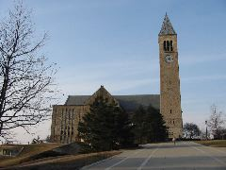
Outline
1-1 Living: On-Campus
1-2 Living: Off-Campus
2-1 Transportation: Bus
2-2 Transportation: Car Rental
2-3 Transportation: Driving
3 Shopping
4-1 Arriving: to Cornell
4-2 Arriving: List to do
5-1 Activities
5-2 Reminder
Q&A

Slide 5
1-1 Living in Ithaca: On-Campus
Hasbrouck:
Grad students with family have higher priority
In north campus ，公車方便早上15mins晚上30mins一班，沒下雪時可走路下山約20分鐘到central campus，上山約30分鐘，沿路安全。
水電瓦斯全包，維修只需登記。
格式：studio, one bedroom, two bedroom one floor, and two bedroom two floor。建議one bedroom或 two bedroom one floor 空間較好。$925~$1030。
有專屬信箱，有人接包裹，24H洗衣服$1.6烘衣服$1.2
停車一年$687，附贈一年免費搭TCAT Bus
Free internet access with limited usage(50GB)，電視另外付錢

Slide 6
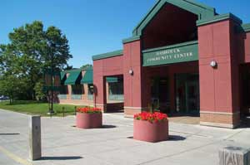
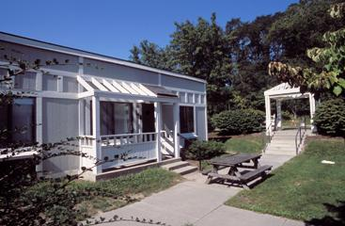
1-1 Living in Ithaca: On-Campus
Maplewood
比較舊, 走路到學校約15分鐘，公車白天15分鐘晚上半小時一班
3 and 4 bedrooms shared
一層樓，木頭隔間，隔音效果不佳。環境幽靜
其他facilities和Hasbrouck相似
可走路去買菜 (10mins)
Hasbrouck
Maplewood

Slide 7
1-2 Living in Ithaca: Off-Campus
CTSA和Cornell Housing網頁都有提供許多網站可供參考
Collegetown
優點:可步行到學校且鄰近店家
缺點: 晚上較熱鬧，房租貴
North
優點:房子選擇較多且治安佳
缺點: 需坐公車或自行開車到學校
East Hill
優點: 可走路去買菜且治安佳
缺點: 每半個小時公車到學校
Commons
優點: 公車頻繁且鄰近許多餐廳
缺點: 環境較複雜，需坐公車到學校

Slide 8
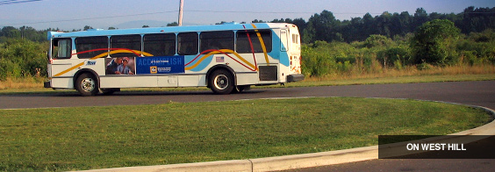
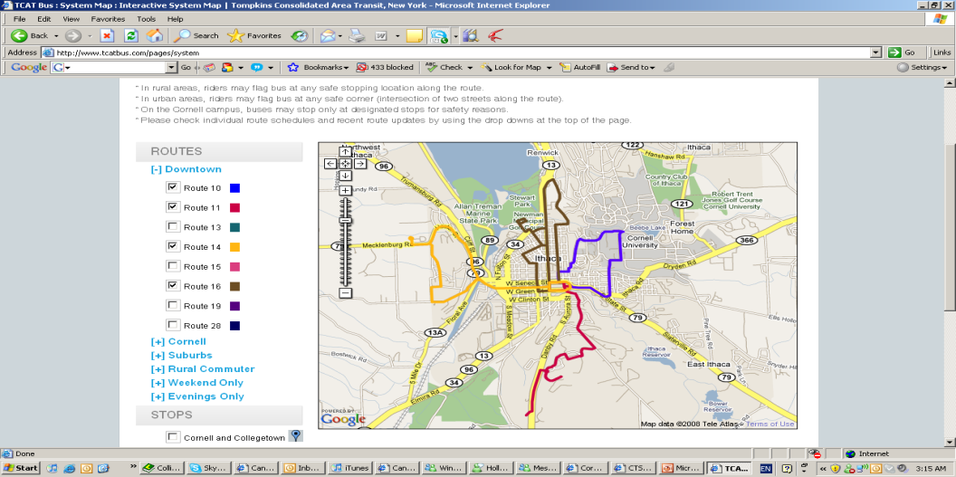
2-1 Transportation in Ithaca
TCAT Bus (www.tcatbus.com) (www.tcatbus.com/pages/system)
Ithaca 公車系統頗為完善，準時整潔安全，幾乎全年無休每天早上到隔日凌晨約兩點
公車白間繞行大部分校區，晚上繞行有宿舍或重要教學大樓，假日有增班往北與南的市場
Graduate入學新生免費一年無限次使用，使用學生証上車時感應，自付費一次1.5元，年費200美元
公車路線與時間表網路上可查詢，同時在車上可拿路線時間圖

Slide 9
2-2 Transportation in Ithaca
租車
Avis, Hertz, Budget(機場) Enterprise, National (南邊)
請記得帶護照，台灣中文駕照和英文國際駕照，信用卡
任何時候租車都把三家比過，要小心看是不是unlimited miles or extra charge for per mile
租車技巧 1：租最小的車種，大部分時車商都不會有車，他們會給你較大的車但用最小的車價，但risk是他們真的有小車而你就算願意加錢也沒大車租你
租車技巧 2：上網找coupon。或者利用priceline來bid
注意：請不要省保險錢，至少第三責任險，若只在Safe區域開不太需要買竊盜險，但第三與基本碰撞險還是保一下，人生地不熟有事很吃虧
Ithaca Car Share
http://ithacacarshare.org/
Reserve, pick up and return at a Ithaca car share location

Slide 10
2-3 Transportation in Ithaca
買車
向車商買有加premium，好處是整理過，有保險期，來源較清楚
向同學買，到International mailing list，秋季班開學與畢業時有很多車
到KBB查行情價，到international mailing list 或 Craglist.org找車。到Carfax.com查車籍與維修或肇事紀錄
開車
請記得帶護照，台灣中文駕照正本，英文國際駕照正本
成本: 買車，保險，停車費，罰單(請不要有僥倖心態)，油錢(目前約$4 /gallon)
沒有美國駕照保險費看車種與車齡與你的年齡(25歲是分隔線)，最基本險半年$350-$750左右，有美國駕照約為$250起跳
美國有一定的開車文化，尤其禮讓行人且別在停車場內超車，為了你自己的安全與亞洲人的形象
搭便車
如果你常參加CTSA的活動，熱心公益付出且交小小的會費，你會認識很多好朋友，假日時就會接到有車的人去shopping的邀請電話

Slide 11
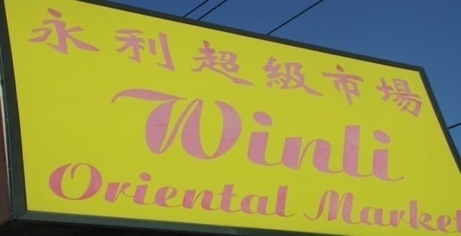
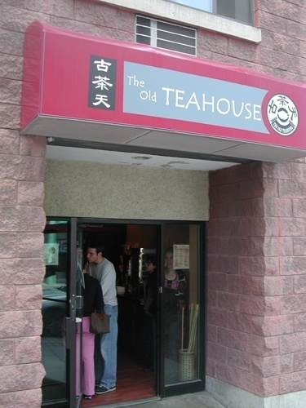
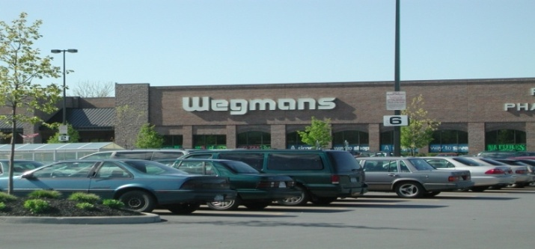
3 Shopping in Ithaca
二十四小時超市:
Wegmans (南邊，需開車)
Tops (南北邊各一家，需開車)
P&C (in East Hill Plaza，走路可到達)
大型量販店:
Walmart & Target (生活必需品和小型家電，南邊)
Best Buy and Staples (電子器材和文具店，北邊)
亞洲超市: 永利Winli (南邊) ， Ithaca Tofu (北邊)
Malls and Outlets:
Pyramid Mall (在Ithaca北邊 可自學校搭公車到達)
Carousel Center (位在一小時車程的Syracuse)
Waterloo Outlet (車程一小時)
Woodbury Outlet (紐約州最大的outlet 車程三個半小時)

Slide 12
4-1 Arriving in Ithaca
From Syracuse (one hour to Cornell)
到Syracuse的飛機很多，票價相對Ithaca便宜
公車：公車一天只有一班，在很奇怪的下午時間，約路程一個半小時到Ithaca
租車：可租Avis/Budget/Hertz one way from Syracuse and return in Ithaca ，車價看日期有變動，含基本保險應不超過$100元
計程車：大約100元
共乘車：到International mailing list登 ride needed找人一起回來，但是記得美國國內線取消班次或Delay是很正常的事，要有備案
From Ithaca(15 min to Cornell)
公車： Ithaca 公車大約1小時一班早上到下午
計程車：大約16元/person到Cornell ，請記得給小費
CTSA：服務性質，熱心同學會努力協助但請及早告知
From New York City
機票最便宜但需搭乘五個小時的Shortline Bus到Ithaca

Slide 13
4-2 Arriving in Ithaca
I-94 Departure Record 聯絡人可填寫:
Name: Jiun-Ruey Chen （陳君睿）
Address: 110 Summerhill Dr. Apt 7, Ithaca, NY 14850
銀行開戶
BOA, Tompkins Trust, CFCU, M&T, First Niagara(原HSBC)
應備證件: I-20, Passport, 駕照, etc.
至Caldwell Hall的ISSO報到
向系所辦公室報到
申請社會安全碼SSN (Social Security Number):
需有工作證明才可申請 (PhD, Post Doc.)
手機
Verizon 和AT&T收訊最好，月租費約$50-80(含通話/網路/簡訊)
無SSN需繳交保證金$500, 一年後退回
計費方式和台灣不同 ex: 每月繳交固定費率, 日間時段可通話450分鐘, 夜間時段1000分鐘

Slide 14
5-1 Activities in Ithaca
Orientation
Enjoy!
Pre-winter
Study
Winter
Study
Post-winter
Study

Slide 15
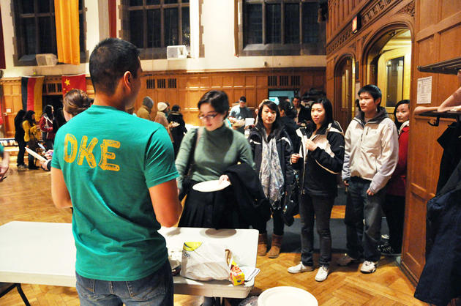
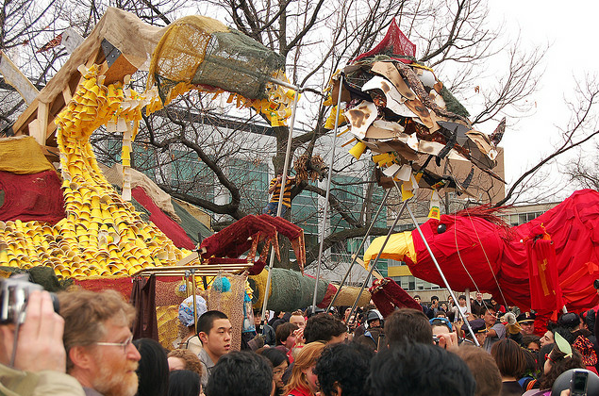
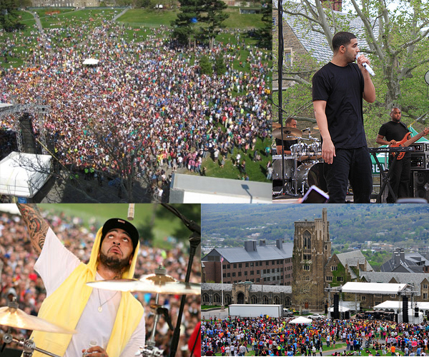
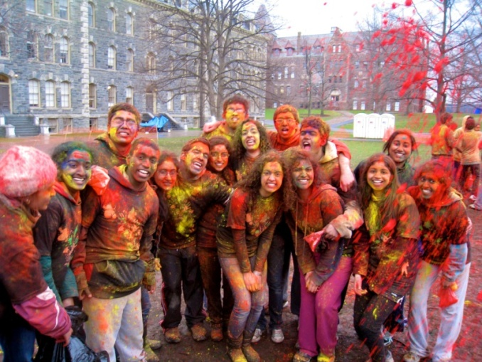
Big events
Visit: http://events.cornell.edu/

Slide 16
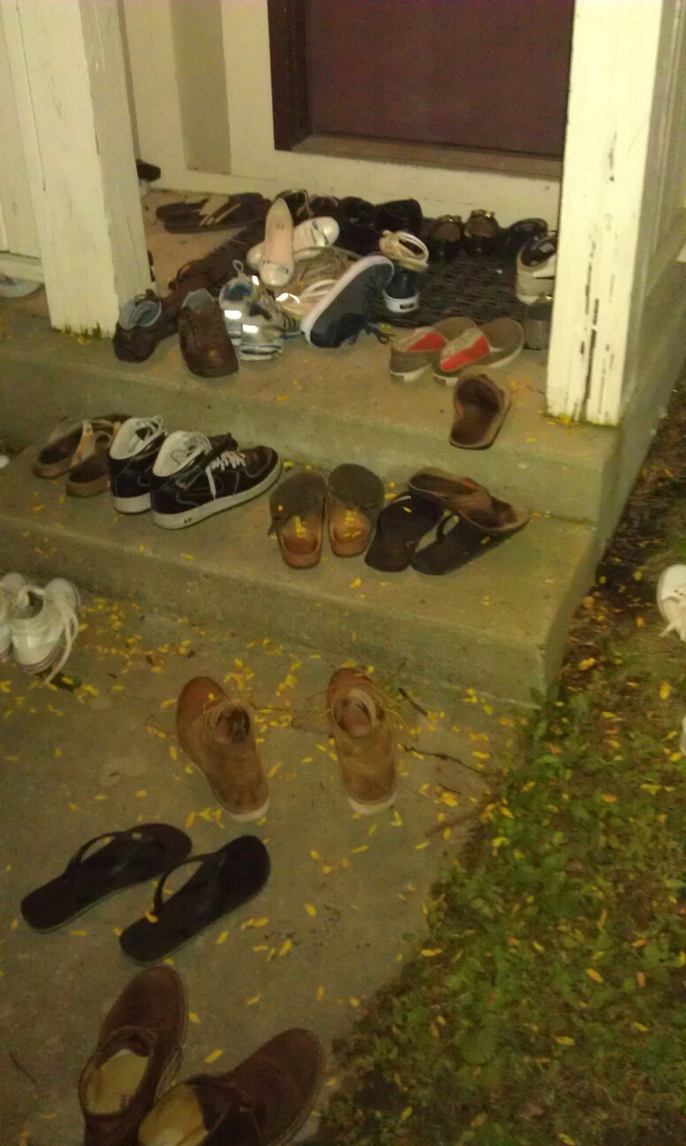
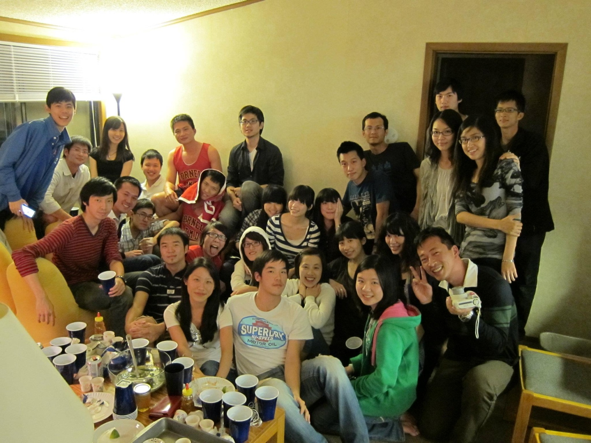
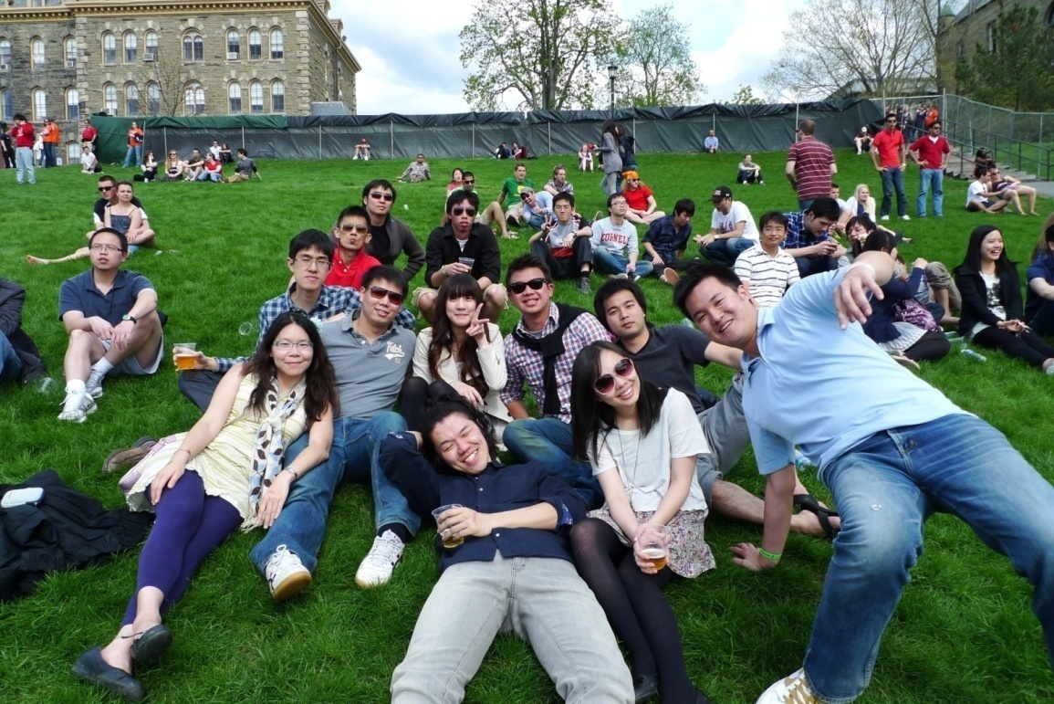
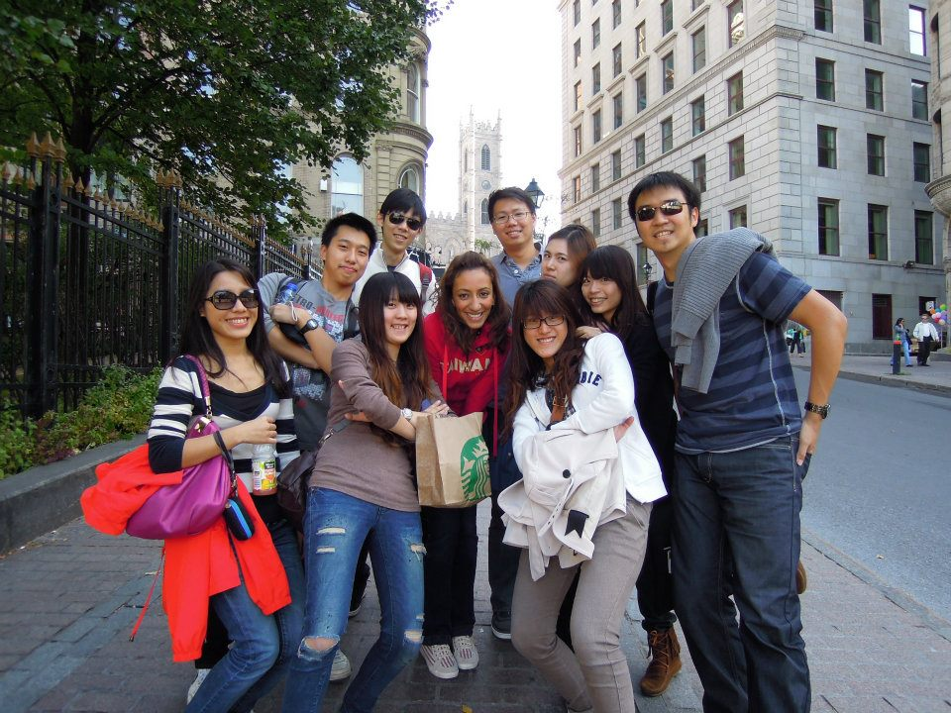
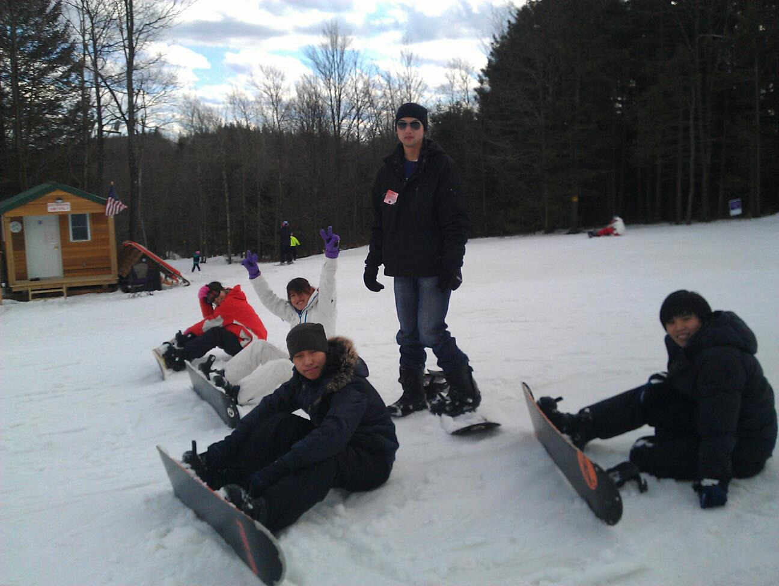

Fun

Slide 17
5-2 Reminders
Check www.cornelltsa.org regularly for announcements
Sign-up for CTSA list-service and FB: CTSA http://www.cornelltsa.org/mailing_list.htm
http://ppt.cc/Uv1m for flight pick-ups
Campus Map www.cornell.edu/img/maps/large_search.pdf

Slide 18
Q&A
TB screening:先向Ganette預約時間,於預約時間施打.以預約時間為準,開學後才打也沒關係
ISSO報到: Caldwell Hall
CTSA平常聚會或活動
我已經申請了學校宿舍，但飛機到達 Ithaca已經是下午4:50(星期一)，不知道這樣是不是就無法當天入住宿舍了? 可能要另覓住處，隔天才能入住呢? 謝謝~
想知道打包時有沒有什麼學長姐推薦必帶的東西,thanks:)
希望學長解能夠多多分享推薦的課程跟指導教授相關的資訊
獎學金/貸款，若學校沒給，是否有其他管道申請

Slide 19
Thank you!
And…..
WELCOME TO CORNELL!

Slide 20
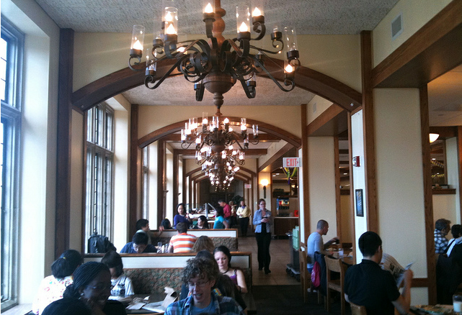
Dinning
North Campus:
Appel Commons
RPCC
Risley
Central Campus:
Okenshields
West Campus (within Dorm):
Flora Rose House
Becker House
Alice Cook House
Keeton House
Hans Bethe House
Cafe
Through out campus
Too many to name…
At least one on each quad and campus area
Visit: http://www.campuslife.cornell.edu/campuslife/
Notes:
West campus is in dorm dining, but you have to get the unlimited meal plan option. West campus is also only for upper classman in undergrad class….

